Slide 1


连宏伟
转正答辩
信息技术（产品）部
2018年01月21日

Slide 2
目 录
重点工作
问题与不足
改进方案
工作展望和个人规划

Slide 3
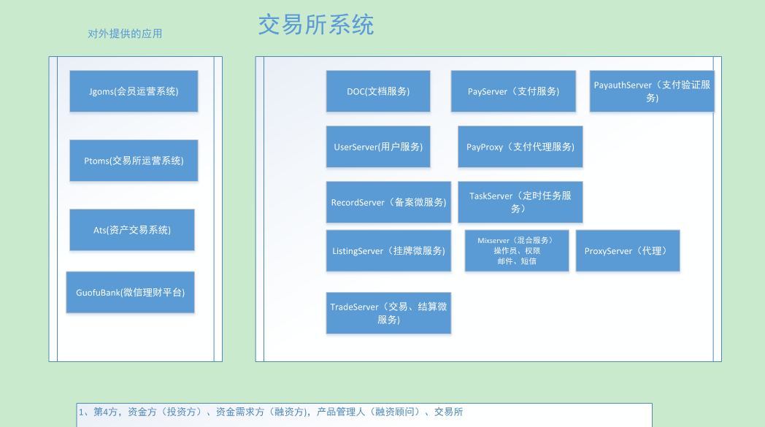
重点工作
技术之系统架构
1、学习交易所三大运营平台的系统架构

Slide 4
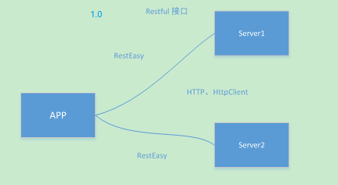
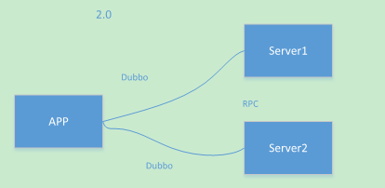
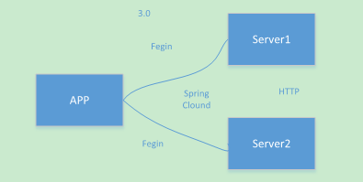
重点工作
技术之系统架构
2、了解交易所系统架构演变历程
3、重点学习支撑交易所微服务的相关技术
1)Spring Cloud 2)Spring Boot 3)Gradle

Slide 5
重点工作
技术之日常开发
交易所系统功能优化
1、参与权益登记微服务开发，学习服务注册与发现，Gradle构建
2、会员及客户业务资格优化，学习分析需求，阅读别人代码
3、新增金融资产交易凭证和项目附件对外披露，PDF
4、兑付功能两级菜单优化，SQL
5、结算放款功能两级菜单优化，JSP页面

Slide 6
重点工作
交易所系统业务
交易所业务类型 部分产品主要业务流程
1、债务融资计划 1、登记（备案、挂牌）
2、金融产品发行 2、交易
3、金融资产转让 3、清结算（放款、还款、兑付）
比如：我要在会员平台备案一个债务融资计划的产品，

Slide 7
重点工作
我的收获

Slide 8
工作中存在的不足
1、技术广度和深度
2、解决问题能力
3、业务理解
4、团队协作与交流

Slide 9
提出的改进方案
1、技术栈广度和深度
2、业务理解，金融产品
3、敢于交流，善于交流，学会交流

Slide 10
工作展望和个人规划
1、技术文档，技术书籍，技术博客
2、提高解决问题能力
3、敢于分享，善于分享，学会分享
4、谦虚上进，胆大心细，思维严谨，思路清晰

Slide 11
THANKS

